Slide 1
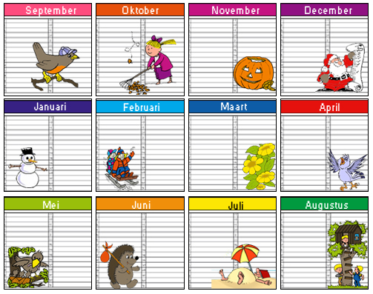
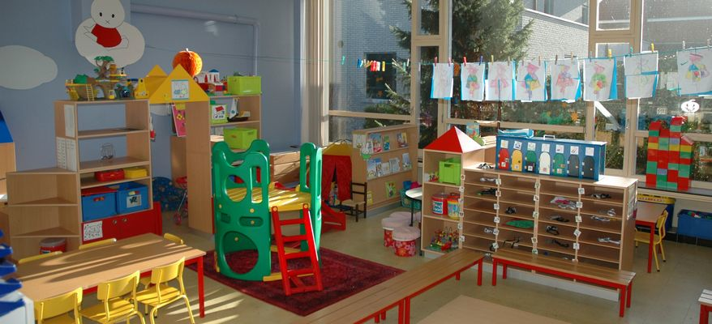
som
schrijf
s
juf sanne geeft mij een som
ik vraag me af waarom
een som, wat moet ik daar nu mee?
ik zit pas in de kleuterklas
beetje suf juf, beetje dom, beetje raar
bewaar die som nog maar een jaar
raar
juf
jaar
klas

